Slide 1

组会汇报
面向动态异构网络的计算卸载：
——从分层式到无服务器架构
汇报人：傅连浩
2025年10月20日

Slide 2
汇报大纲
1
研究背景与核心问题
2
面向动态“用户-服务器”分层架构的自适应卸载
3
面向动态“无服务器”对等架构的协同卸载
4
总结与展望

Slide 3
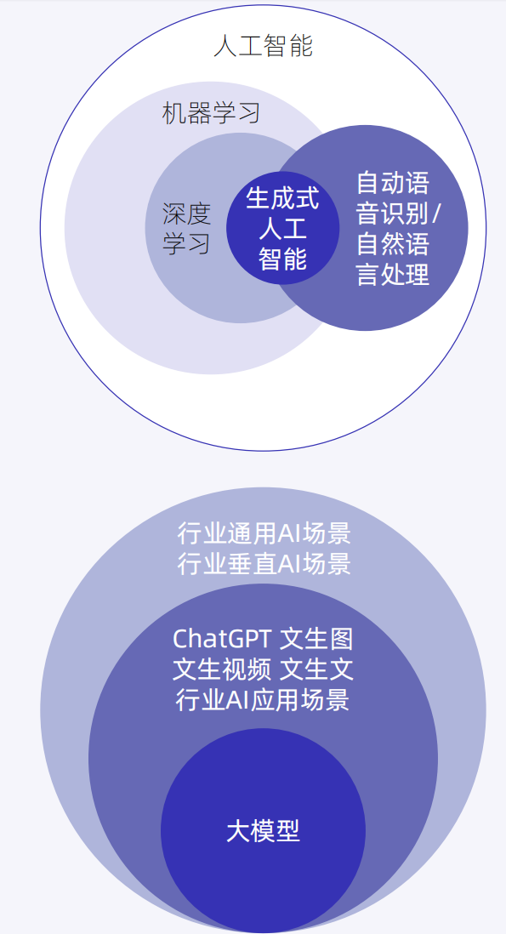
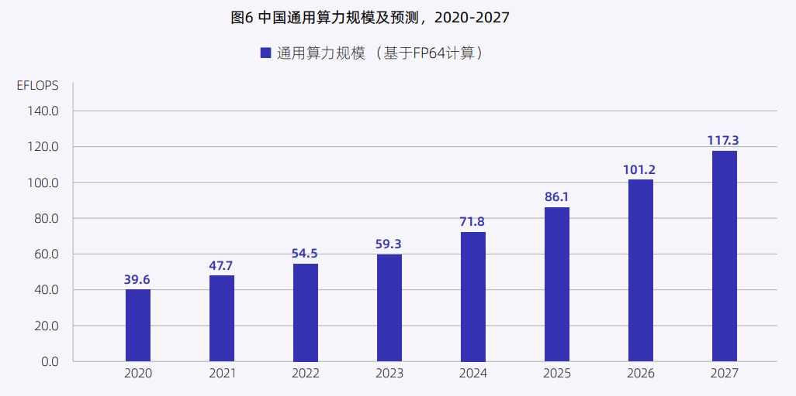
研究背景与意义
规模需求：人工智能、元宇宙等新兴技术发展对算力资源规模提出了更高需求；
形态需求：并行计算、端侧智能等的发展衍生出新的算力形态需求，如智能算力、超算；
算网环境：算网融合等新应用的构建以及算力在各行业的加速渗透，算网环境日益复杂
大规模：2022年中国通用算力规模达 54.5 EFLOPS，预计到2027年通用算力规模将达到117.3 EFLOPS
高增长：2022 - 2027年期间，中国通用算力规模年复合增长率为 16.6%
多形态：算力形态发展出了通用、智能、超算、边缘等多种形态

Slide 4


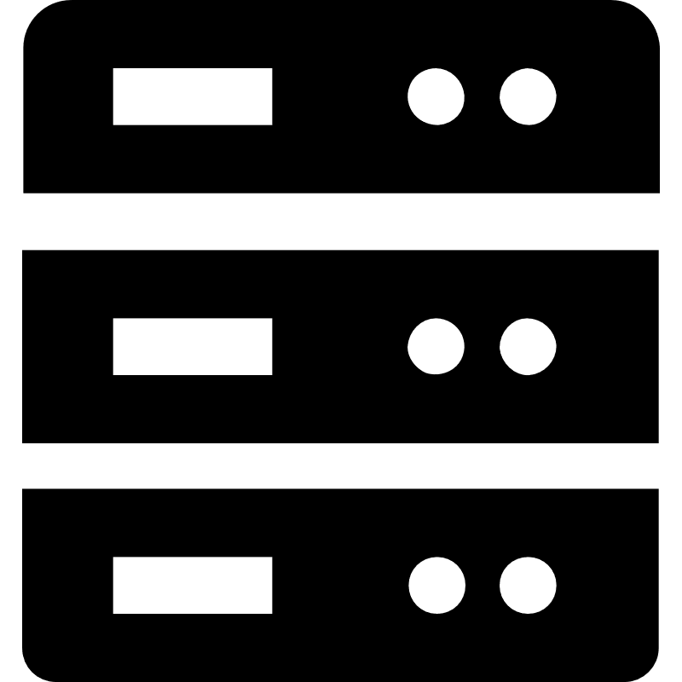

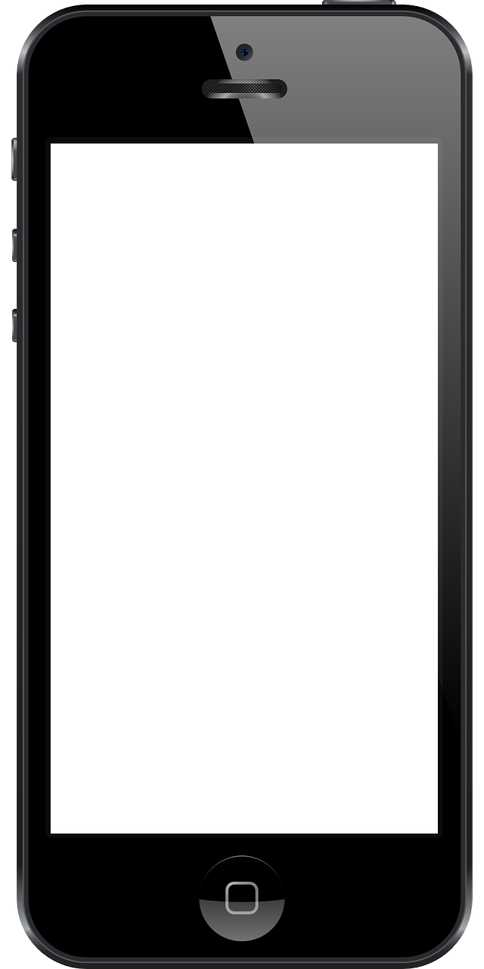


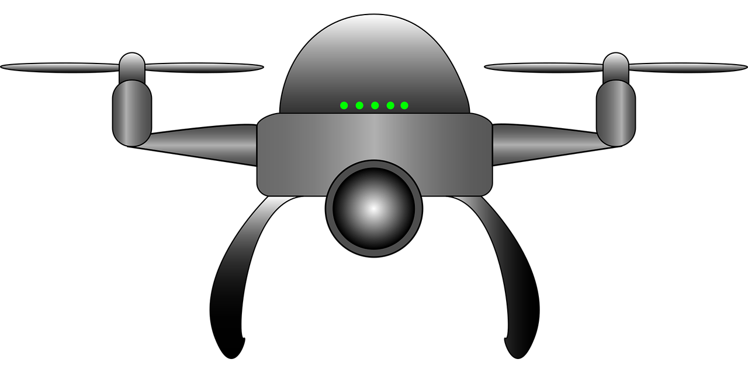


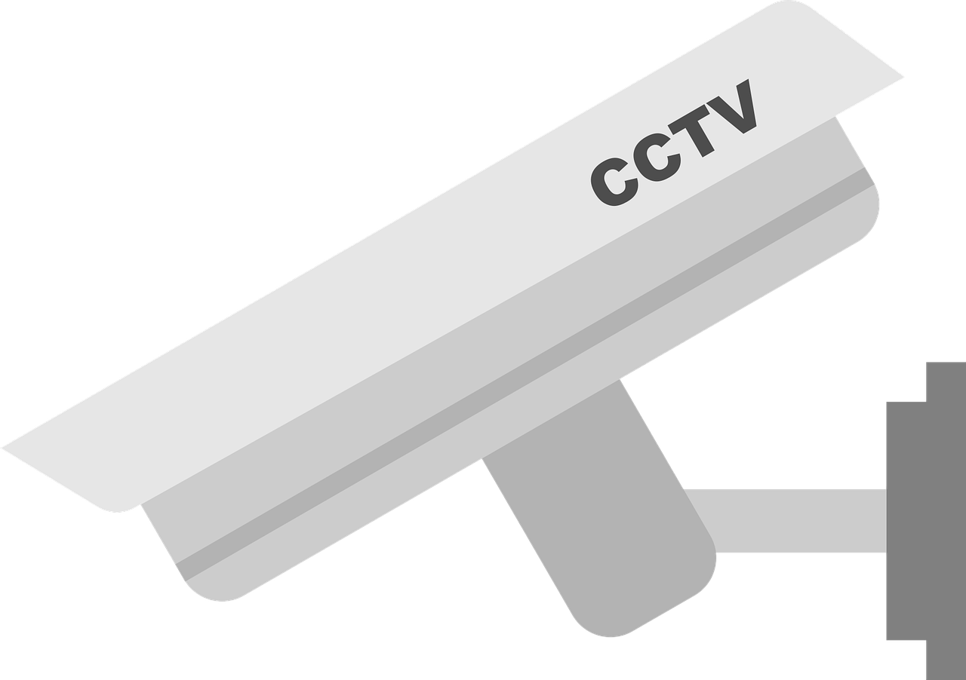
研究背景与意义
计算中心/数据中心
边缘服务器
核心网
调度器
基站
“用户-服务器”计算卸载
“对等网络”计算卸载
存在高延迟、网络拥塞、隐私泄露等问题
移动边缘计算是支撑未来实时智能应用的关键使能技术

Slide 5
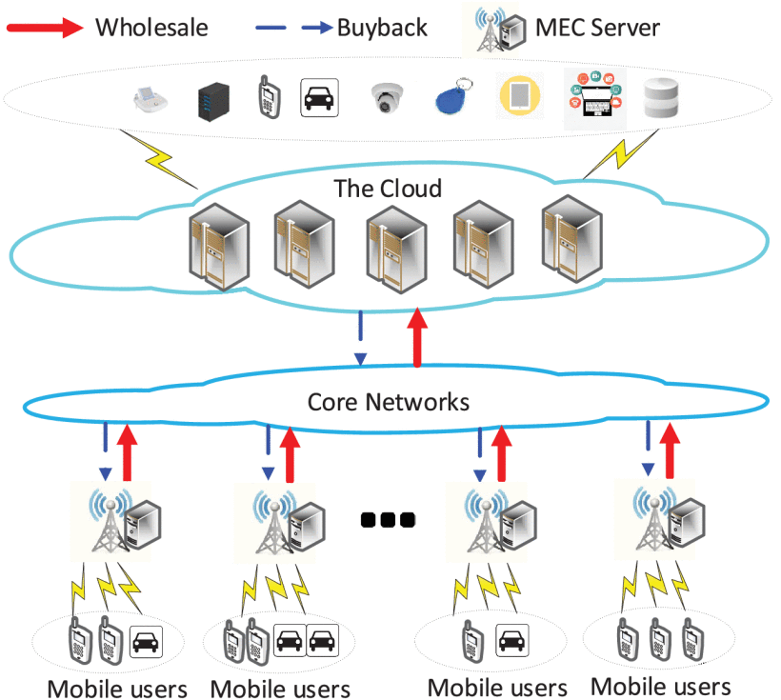
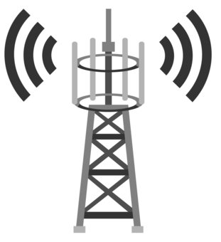
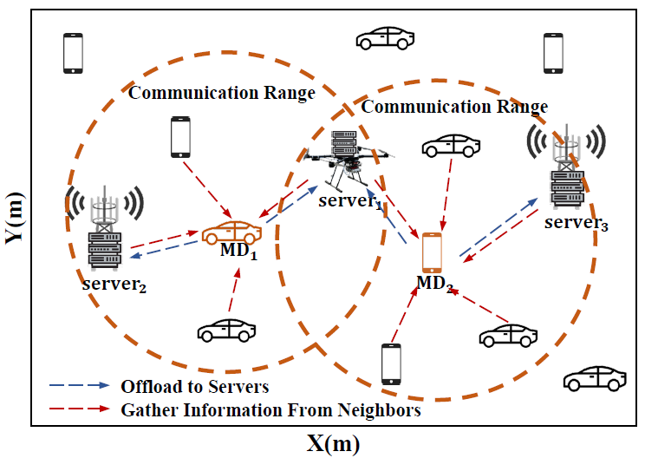

研究背景与意义
“用户-服务器”分层架构：移动设备向不同的边缘服务器卸载
“无服务器”对等网络架构：每个节点既是计算任务生产者，也提供计算服务，通过将低算力任务繁忙节点的任务卸载到算力充足的节点，实现整体负载均衡
网络拓扑结构剧烈且持续变化，节点如何进行最优的卸载决策？

Slide 6
核心挑战：异构动态拓扑下的计算卸载
挑战
现有研究
网络拓扑动态性：节点的移动、加入、离开，非平稳、非结构化的特性；
资源竞争与耦合：节点的决策并非相互独立，而是高度耦合的；
决策复杂性：通常为大规模、非凸的混合整数非线性规划问题；
分布式约束：决策算法必须能够在每个节点仅依赖局部信息的情况下执行
混合整数非线性规划：复杂度高，依赖全局信息，无法实时决策
启发式/博弈论：易陷入局部最优，全局性能无保证
多智能体强化学习：训练收敛速度慢、样本效率低、动态拓扑下稳定性不明确，策略网络输入输出维度固定
缺乏一种能够从根本上处理动态图结构场景，并能够随着研究场景从传统的“用户-服务器”架深化至更复杂的“对等网络”架构，提供高效、近乎最优的分布式计算卸载解决方案。

Slide 7
汇报大纲
1
研究背景与核心问题
2
面向动态“用户-服务器”分层架构的自适应卸载
3
面向动态“无服务器”对等架构的协同卸载
4
总结与展望

Slide 8
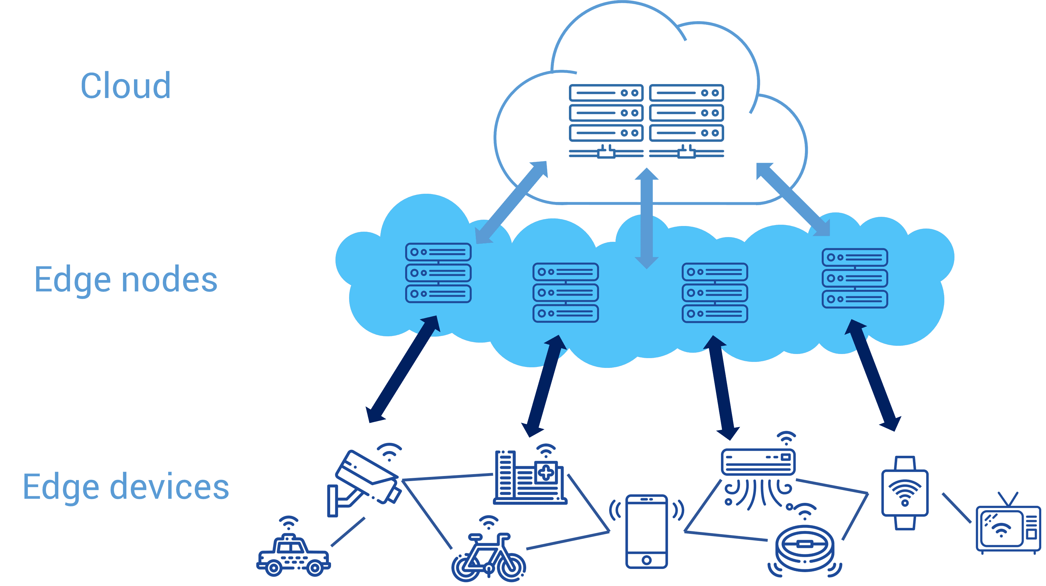

研究背景与动机
移动边缘计算为计算资源需求的急剧增长提供了解决方案，允许 MD 将计算密集型任务卸载到附近的服务器，从而减轻设备的负载。
边缘服务器节点
任务卸载策略平衡资源需求与网络约束，是优化MEC系统服务质量的关键。
移动设备
一些先前的研究重点关注具有多个 MD 和多个服务器的复杂场景
复杂网络中，如何为每个移动设备选择边缘服务器？

Slide 9

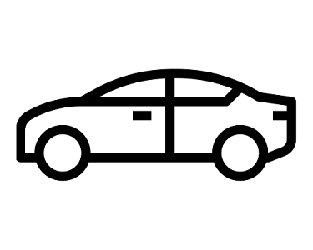
研究背景与动机
深度学习（DL）和强化学习（RL）在MEC任务（包括任务卸载）中表现出高效率、低复杂度和分布式执行
由于神经网络的特性，基于深度学习和强化学习的算法通常采用具有固定维度输入层和固定维度输出层的神经网络
Input Layer
Output Layer
$$MD$$
$$server$$
$$MD$$
…
…
…
采样决策
$$MD$$
$$MD$$
维度与决策空间相关
维度与邻接节点的数量相关
MEC系统中的动态拓扑问题
由于服务器的增加和移动性，MEC 网络具有波动性，从而导致网络拓扑不断变化；
移动设备面临着不断变化的可用服务器和不断变化的邻近设备；
在这种动态的环境中，制定通用的卸载策略变得更加困难。

Slide 10
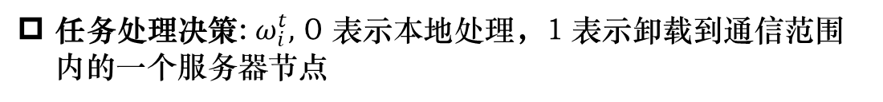
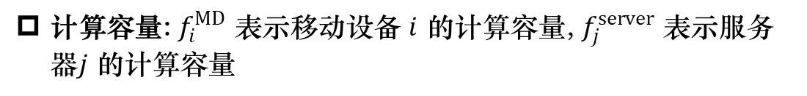
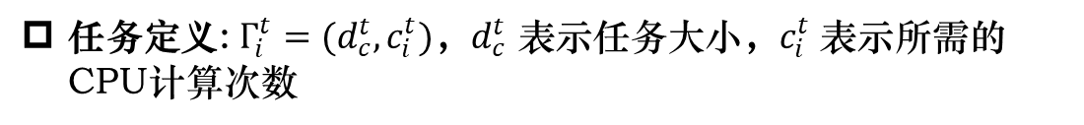
系统模型
系统定义
系统场景
场景定义：均匀分布的$N$个移动设备，$K$个边缘服务器
通信限制：每个移动设备只能与通信范围内的其他移动设备和服务器通信
任务定义: $Γ_{i}^{t}=(d_{c}^{t},c_{i}^{t})，d_{c}^{t}$ 表示任务大小，$c_{i}^{t}$ 表示所需的CPU计算次数
任务处理决策: $ω_{i}^{t},$ 0 表示本地处理，1 表示卸载到通信范围内的一个服务器节点
计算容量: $f_{i}^{MD}$ 表示移动设备 $i$ 的计算容量, $f_{j}^{server}$ 表示服务器$j$ 的计算容量
任务处理队列: 先进先出策略

Slide 11
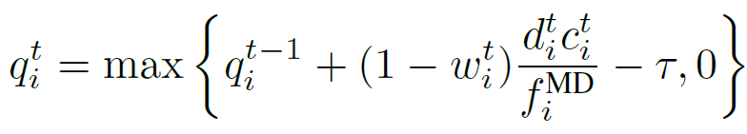
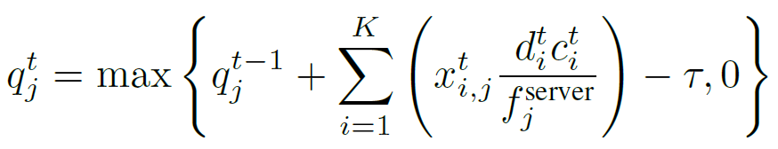
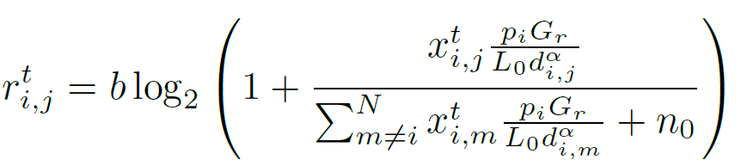
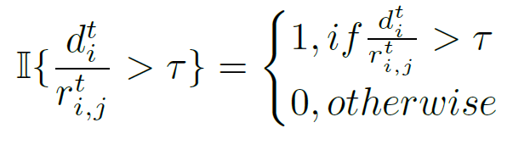
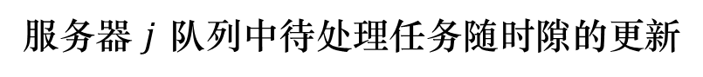
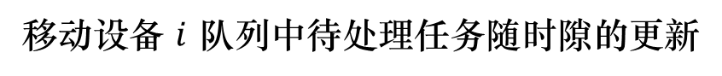
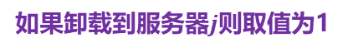
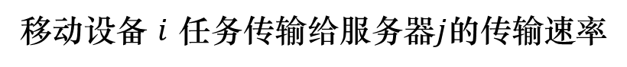
系统模型
计算模型
时隙长度
移动设备 $i$ 队列中待处理任务随时隙的更新
服务器 $j$ 队列中待处理任务随时隙的更新
如果卸载到服务器$j$则取值为1
通信模型
移动设备 $i$ 任务传输给服务器$j$的传输速率
干扰项
定义任务是否卸载失败

Slide 12
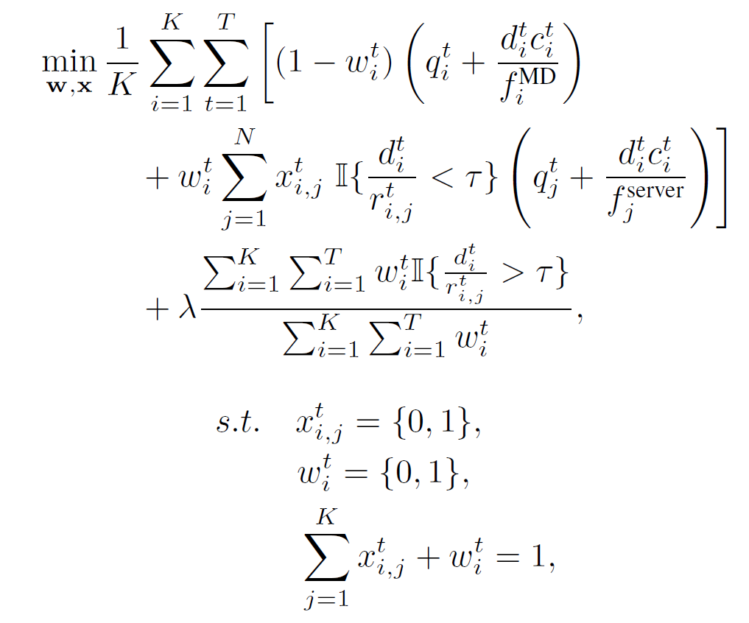
系统模型
优化问题形式化
目标：最大限度地减少处理时间和等待时间
目标：最小化传输失败率
优化传输失败率的权重
约束：本地只能处理一台服务器，或者最多卸载一台服务器

Slide 13
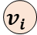
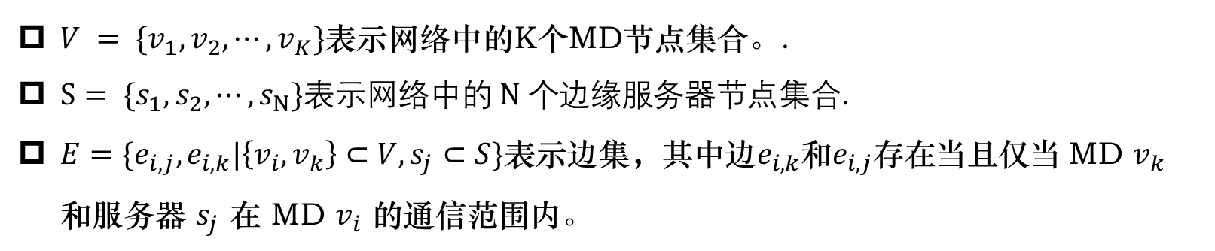
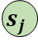
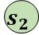

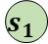
方案建模
图建模
$$s_{j}$$
$$s_{1}$$
$$v_{1}$$
$$v_{i}$$
$$s_{2}$$
$V = \{v_{1}, v_{2},⋯,v_{K}\}$表示网络中的K个MD节点集合。.
$S= \{s_{1}, s_{2},⋯,s_{N}\}表示网络中的 N 个边缘服务器节点集合$.
$E=\{e_{i,j}, e_{i,k}|\left\{v_{i},v_{k}\right\}⊂V, s_{j}⊂S\}$表示边集，其中边$e_{i,k}$和$e_{i,j}$存在当且仅当 MD $v_{k}$ 和服务器 $s_{j}$ 在 MD $v_{i}$ 的通信范围内。

Slide 14
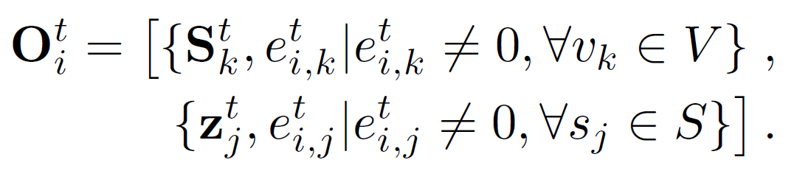
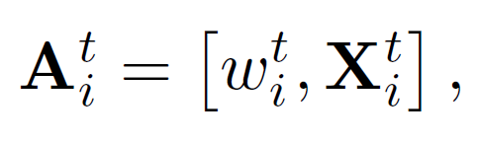
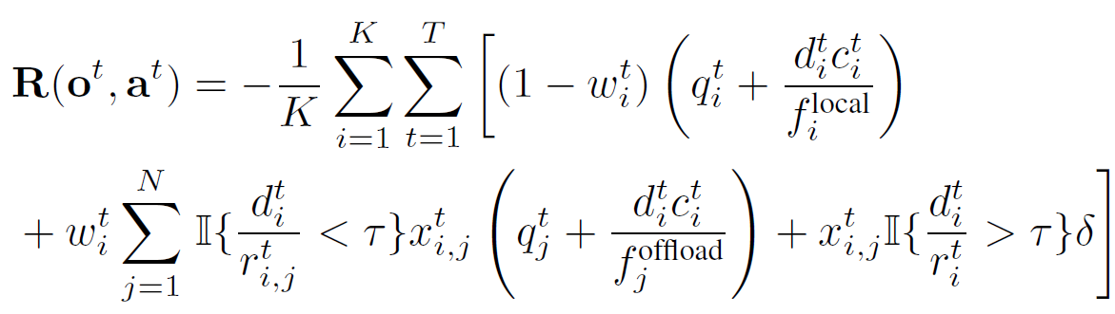
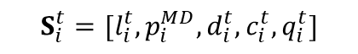
动态拓扑自适应强化学习
状态空间: [坐标, 传输功率, 任务大小, 任务计算需求, 节点计算队列]
$$S_{i}^{t}=[l_{i}^{t},p_{i}^{MD},d_{i}^{t},c_{i}^{t}, q_{i}^{t}]$$
观测空间: [邻居MD节点状态, 通信范围内服务器节点特征, 边特征]
动态维度集合
深度强化学习框架下如何进行策略网络的设计
动作空间: 选择本地处理或者传输给邻居节点, 以及服务器选择
动态维度的向量
奖励: 通信时延, 计算时延，传输失败惩罚项

Slide 15
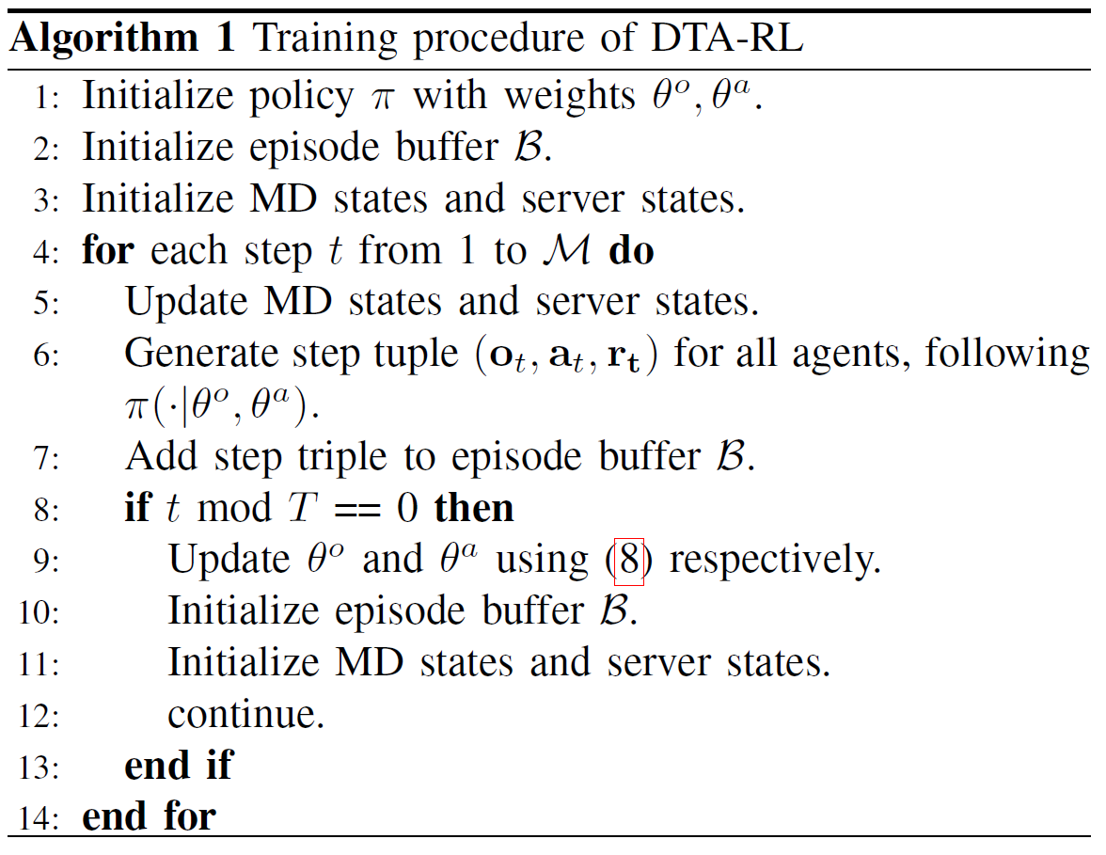
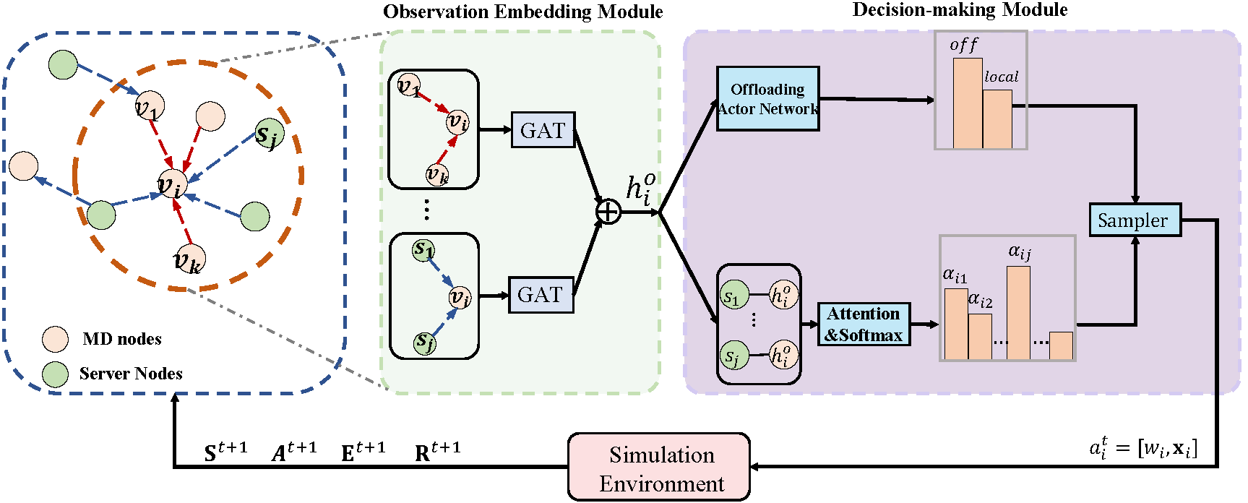
动态拓扑自适应强化学习

Slide 16
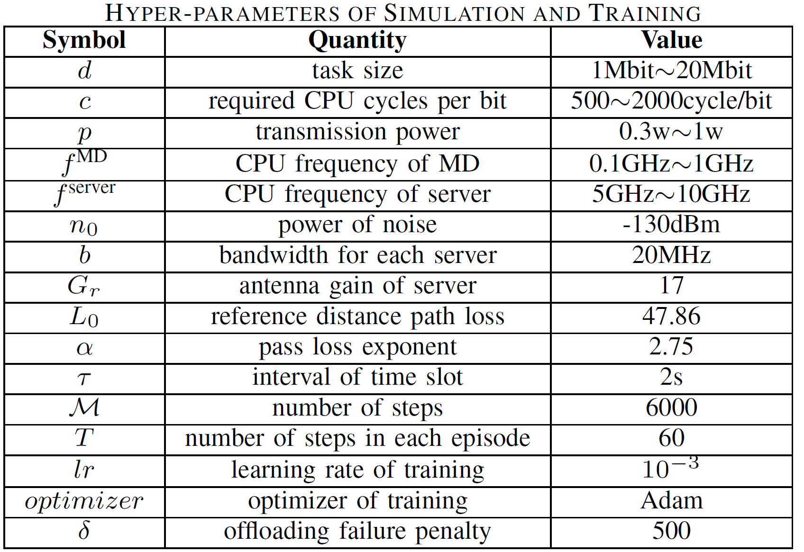
实验仿真
对比方案
实验参数
FixedRL:采用具有固定维度输入层和输出层的神经网络;
OffloadingNearby:卸载到最近的边缘服务器;
OffloadingLessQ:卸载到具有最短计算队列的边缘服务器;
CompLocal: 本地处理.

Slide 17
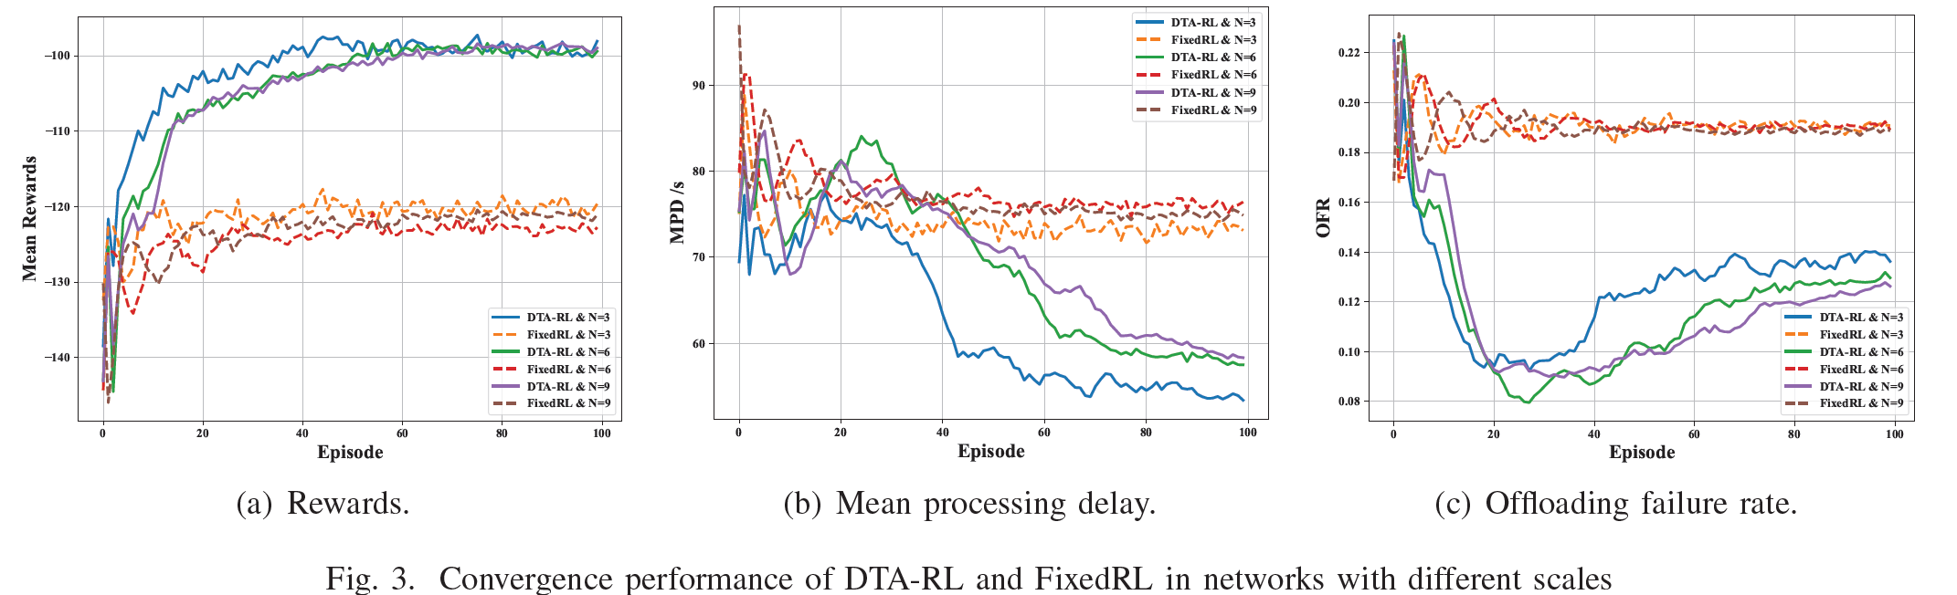
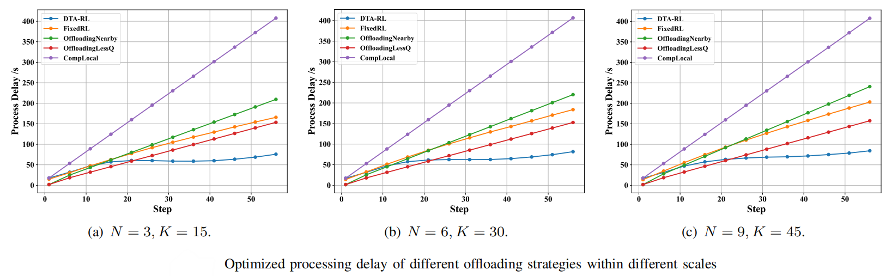
实验仿真
训练过程具有一定的收敛稳定性；
相对基于MLP的算法所提算法能够提取到节点间的拓扑信息，性能表现更优；
所提方法更关注长时奖励，避免陷入局部最优

Slide 18
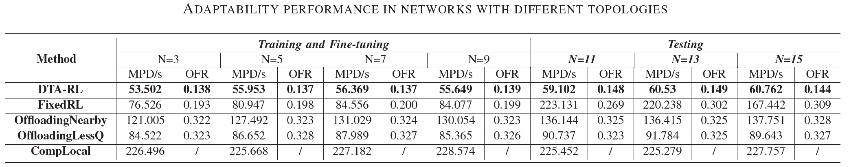
实验仿真
泛化能力和适应性： 所提方案在较小规模的网络（15 MD, 3 服务器）上训练，并在中等规模（最大 50 MD, 10 服务器）上微调后，能够在更大且未见过的网络拓扑（最大 75 MD, 15 服务器）上直接测试，并且不需要更新模型参数；
稳健性： 在所有阶段（训练、微调和测试），在最小化计算延迟和显著降低卸载失败率方面优于所有基准；
即使在面对动态拓扑的测试阶段（不更新参数），所提方案的性能（延迟和失败率）与训练/微调阶段相比仅有轻微下降，进一步证明了其强大的适应能力；
当面对早期阶段未涵盖的新拓扑（即引入新的服务器和 MD）时，预训练的 FixedRL 模型难以做出有效决策，适应性差。

Slide 19
汇报大纲
1
研究背景与核心问题
2
面向动态“用户-服务器”分层架构的自适应卸载
3
面向动态“无服务器”对等架构的协同卸载
4
总结与展望

Slide 20
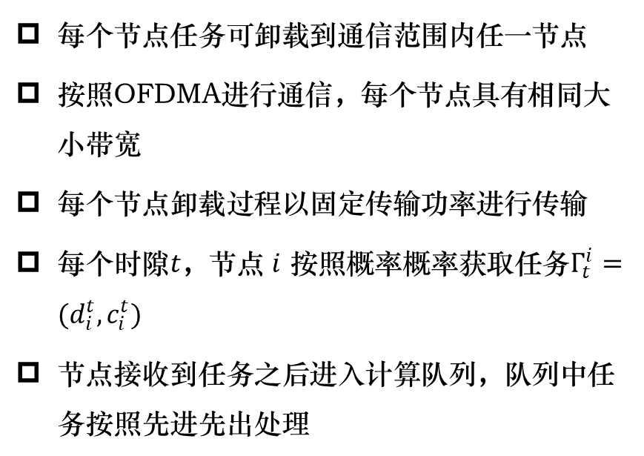
系统模型
问题建模
每个节点任务可卸载到通信范围内任一节点
按照OFDMA进行通信，每个节点具有相同大小带宽
每个节点卸载过程以固定传输功率进行传输
每个时隙$t，$节点 $i$ 按照概率概率获取任务$Γ_{t}^{i}=(d_{i}^{t},c_{i}^{t})$
节点接收到任务之后进入计算队列，队列中任务按照先进先出处理
Computing Compacity
Transmission Power
Task Receiving
Computation Queue
Communication Link
Notes:
研究内容二建模与方案3页

Slide 21
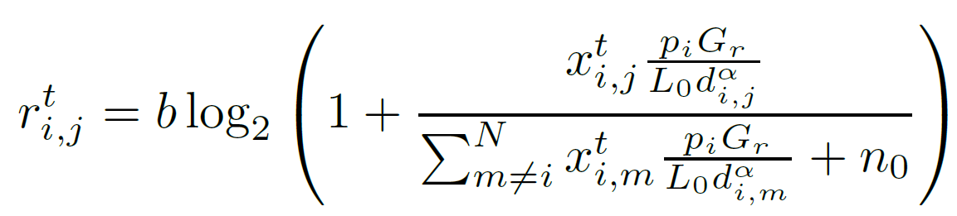
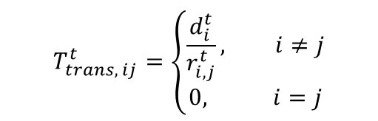
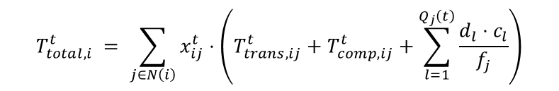
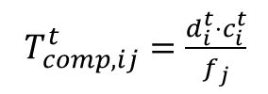
系统模型
问题建模
传输模型:
基于正交频分多址（OFDMA），传输到每个节点的任务均使用同一频段。任务$Γ_{i}^{t}=(d_{i}^{t},c_{i}^{t})$从节点$i$传输到节点$j$的传输速率$r_{ij}^{t}$由$SINR$决定。传输时间$T_{ik}$可以表示为：
$$T_{trans, ij}^{t}=\left\{\begin{aligned}\frac{d_{i}^{t}}{r_{i,j}^{t}}, i≠j \\ 0, i=j\end{aligned}\right.$$
计算模型:
计算时间$T_{comp,ij}^{t}$由任务的计算量和目标节点$j$的计算速率$f_{k}$决定：
$T_{comp,ij}^{t}=\frac{d_{i}^{t}⋅c_{i}^{t}}{f_{j}}$
每个节点维护一个计算队列，任务到达后按照先进先出(FIFO)策略进行处理。设节点$j$在时隙$t$的计算队列长度为$Q_{j}\left(t\right)$，则任务的总处理时间$T_{total,i}^{t}$包括传输时间和排队等待时间：
$$T_{total,i}^{t} = \sum_{j∈N\left(i\right)}{x_{ij}^{t}⋅\left(T_{trans,ij}^{t}+T_{comp,ij}^{t}+\sum_{l=1}^{Q_{j}\left(t\right)}{\frac{d_{l}⋅c_{l}}{f_{j}}}\right)}$$
Notes:
研究内容二建模与方案3页

Slide 22
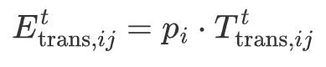
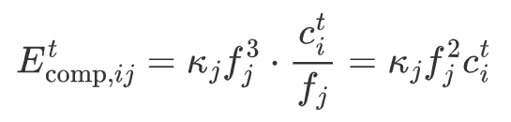
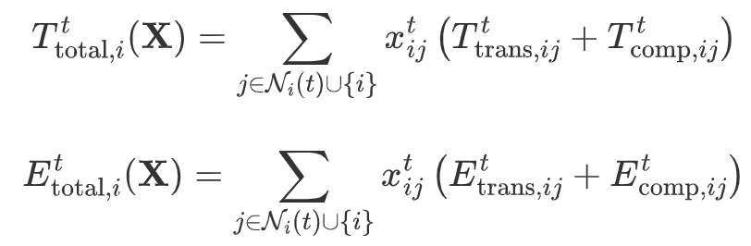
系统模型
问题建模
能耗模型:
节点的能耗主要由计算和通信两部分构成。关注由处理任务 $Γ_{i}^{t}$ 所直接产生的能耗
通信能耗：节点 $i$ 卸载任务 $Γ_{i}^{t}$ 到邻居 j 的通信能耗为：
计算能耗：根据广泛采用的CPU功耗模型，节点 $j$ 处理任务 $Γ_{i}^{t}$ 的计算能耗为：
综上，定义任务$Γ_{i}^{t}$的总延迟$T_{total, i}^{t}$和总能耗$E_{total, i}^{t}：$

Slide 23
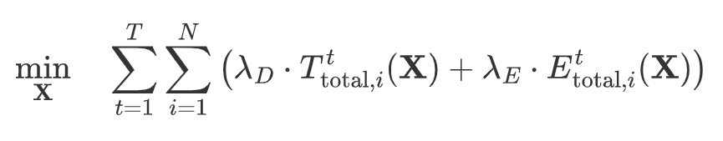
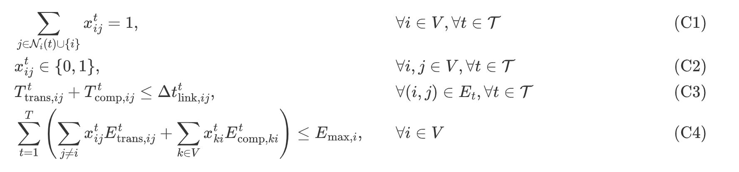
系统模型
问题建模
优化目标为最小化网络中所有节点接收到的任务平均处理时延，包括传输时延、计算时延、排队时延。每个节点的任务只能且必须由一个邻居节点或自身节点处理
最小化系统所有任务处理时延/能耗
每个任务都被且仅被分配一次
链路稳定性约束
能量预算约束
Notes:
研究内容二建模与方案3页

Slide 24
系统模型
挑战
1. 高动态网络拓扑:
无人机高速移动，通信链路频繁建立与断开；
决策窗口短暂。
2. 耦合与干扰:
多个节点同时卸载到同一个目标，会造成严重的信号干扰，导致传输延迟非线性剧增 (空间耦合)；
任务到达后需要排队，当前决策会影响未来任务的等待时间 (时间耦合)；
NP-Hard优化问题，难以直接求解。
3. 资源约束:
每个无人机自身的计算能力、电池能量、任务队列都有限。
Computing Compacity
Transmission Power
Task Receiving
单个节点的决策不是孤立的，而是对全局决策产生影响
Computation Queue
Communication Link
Notes:
研究内容二建模与方案3页

Slide 25
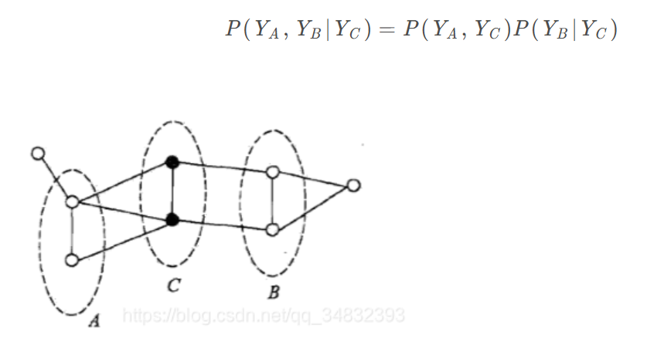
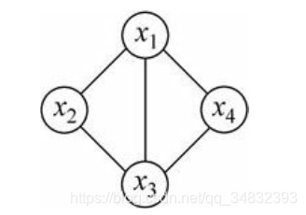


马尔可夫随机场
马尔可夫随机场模型：一组由马尔可夫性质的随机变量的来拟合概率分布模型，由一个无向图G和定义于G上的势函数组成。
马尔可夫性：
概率图模型：
1. 全局马尔可夫性
节点：代表一个随机变量。
边 ：代表连接的两个随机变量之间存在直接的依赖关系
2. 局部马尔可夫性
3. 成对马尔可夫性
Notes:
成对马尔可夫性质：任何两个没有边直接相连的节点，在给定图中所有其他节点的条件下，是条件独立的。
局部马尔可夫性质：任何一个节点，在给定其所有邻居节点的条件下，与图中所有其他节点是条件独立的。
全局马尔可夫性质：任何两组节点，如果被第三组节点“分离”（即从第一组到第二组的所有路径都必须经过第三组），那么在给定第三组节点的条件下，这两组节点是条件独立的。

Slide 26



马尔可夫随机场
核心概念：
团：图G中节点的一个子集，其中任意两个不同的节点之间都有边相连。
势函数：用于表示团内随机变量之间的相关关系
两个节点构成的团：$\left\{x_{1}, x_{2}\right\}, \left\{x_{1},x_{3}\right\}, \left\{x_{1},x_{4}\right\}, \left\{x_{2}, x_{3}\right\}, \left\{x_{3}, x_{4}\right\}$
三个节点构成的团：
$$\left\{x_{1}, x_{2},x_{3}\right\}, \{x_{1},x_{3},x_{4}\}$$
Hammersley-Clifford 定理：一个概率分布 P(X) 满足图 G 的马尔可夫性质，当且仅当这个联合概率分布可以被表示为图G中所有团的势函数的乘积形式。
Notes:
成对马尔可夫性质：任何两个没有边直接相连的节点，在给定图中所有其他节点的条件下，是条件独立的。
局部马尔可夫性质：任何一个节点，在给定其所有邻居节点的条件下，与图中所有其他节点是条件独立的。这正是我们上面通俗解释的版本。
全局马尔可夫性质：任何两组节点，如果被第三组节点“分离”（即从第一组到第二组的所有路径都必须经过第三组），那么在给定第三组节点的条件下，这两组节点是条件独立的。

Slide 27


MRF建模
重构优化问题
将混合整数优化问题构建为一个马尔可夫随机场（MRF）的最大后验概率推断问题。MRF由图结构和定义在该结构上的概率分布组成
标签集
$$v_{i,t}$$
MRF节点：每个任务的卸载决策对应一个MRF节点，节点集合为
状态空间（标签集）：节点的状态空间$L_{i,t}=\left\{i\right\}∪N_{i}\left(t\right)$，为节点选择一个标签，等同于做出决策
MRF图结构：图结构定义变量之间的依赖关系，通信图无法满足变量间依赖关系。通过预定义团来定义MRF图结构。

Slide 28







MRF建模
同目标竞争团：
时序队列团：
全局约束团
$$v_{k,1}$$
$$v_{k,t−1}$$
$$v_{k,t}$$
$$v_{k,t−1}$$
$$v_{k,t}$$
$$v_{k,t}$$
所有在时间 t 可能卸载任务到无人机 k 的任务节点。这些节点的决策（如果都选择 k）会共同影响彼此的成本
连接了连续两个时间步中与同一个无人机 k 相关的决策。表明 t 时刻的排队成本依赖于 t-1 时刻的决策。
连接了节点 $i$ 在所有时间步的决策节点。

Slide 29


MRF建模
将总能量函数 $E(A)$分解为多个势函数之和。每个势函数定义在一个团上，代表该团内变量特定组合的成本
一元势函数（独立成本）
多元势函数（交互成本）
求解最优决策配置$A^{∗}$等价于最小化一个定义在MRF上的能量函数$E(A)$

Slide 30






MRF建模
一元势函数：分配给某个处理节点的基础成本
多元势函数：由决策交互产生的额外成本
竞争势函数：
本地处理 ($j=i$):
(仅计算时间)
(仅计算能耗)
卸载处理 ($j≠ i$):
(理想传输时间 + 计算时间)
(仅传输能耗)
$r_{ij}^{t}\left(ideal\right)$ 是在没有干扰情况下的传输速率
排队势函数：
约束势函数：

Slide 31




MRF建模
为原优化问题构造一个等价的概率模型
定义能量函数等价于成本函数
原始成本最小化问题转化为等价的能量最小化问题
将决策变量概率分布构造为吉布斯分布
求解该概率模型的MAP推断问题，与原优化问题等价

Slide 32

MRF建模
命题1：所构建的MRF模型的MAP推断问题，即最小化能量函数 $E\left(A\right)$ 的问题，是NP-hard的。
问题求解难度大
命题2：竞争势函数 $V^{contention}$ 是非子模 (non-submodular) 的，因此，能够保证最优解的图割等标准MRF推断算法不直接适用。
难以采用经典推断算法
命题3：在该MRF模型中，任意节点 $i$ 在时刻 $t$ 的卸载决策 $A_{i}^{t}$，在给定集群中所有其他决策 $A_{\backslash \{i,t\}}$ 的条件下的概率分布，仅取决于其马尔可夫毯$A_{MB\left(i,t\right)}$内的决策。其中马尔可夫毯在物理上精确对应于所有与决策 $A_{i}^{t}$直接产生成本耦合的其他决策。
只需要局部信息交互
Notes:
这个问题为NP-hard，二次无约束二元优化问题可以被多项式时间归约到这个问题的一个特例上
子模性是集合函数的一个重要性质，它描述了一种“收益递减” 的现象。直观地讲，当你向一个集合中添加一个新元素时，这个新元素带来的价值增量会随着集合中已有元素的增多而减少或保持不变。

Slide 33



































基于图神经网络的分布式MAP推断
基于GNN的分布式MAP推断
结构匹配：GNN与通信图匹配；
模拟推断：K层GNN感知K-hop邻域信息，近似马尔可夫毯的影响；
分布式执行：前向计算完全分布式，每个节点仅与物理邻居交换信息；
高效：GNN推断仅需一次前向传播
竞争团信息消息传递与决策
通信图邻域信息聚合
$$q_{ij} k_{ij} v_{ij}$$
$$k_{uj} v_{uj}$$
$$k_{wj} v_{wj}$$
$$h_{u}^{o}$$
$$h_{i}^{o}$$
$$u$$
$$i$$
$$j$$
$$h_{w}^{o}$$
$$W_{q}^{i} W_{k}^{i} W_{v}^{i}$$
$$Attention$$
$$j$$
$$h_{j}^{o}$$
$$p_{ij}$$
$$h_{i}^{o}$$
$$w$$
$$i$$
$$GAT$$
$$Softmax$$
$$Sample$$
$$a_{i}$$
…
…
$$m$$
…
$$q_{il} k_{il} v_{il}$$
$$k_{ml} v_{ml}$$
$$k_{nl} v_{nl}$$
$$p_{il}$$
$$l$$
$$h_{m}^{o}$$
$$m$$
$$a_{N}$$
网络结构中的MRF先验
$$h_{N}^{o}$$
$$h_{i}^{o}$$
$$Node i$$
$$i$$
$$l$$
$$h_{n}^{o}$$
$$W_{q}^{i} W_{k}^{i} W_{v}^{i}$$
$$Attention$$
GNN至少2跳消息传递实现竞争团随机变量交互
GRU时序模块特征提取实现时序队列团与全局约束团的信息传递
$$Node j$$
$$h_{l}^{o}$$
$$Node N$$
$$n$$
$$Node i$$
$$Node j$$
$$Node N$$

Slide 34




基于图神经网络的分布式MAP推断
由于GNN输出的是离散的卸载决策，这导致目标函数相对于神经网络参数是不可微的。为解决此问题，将网络训练置于强化学习的框架下，基于策略梯度进行端到端训练。
1. 将MRF的能量函数$E\left(A^{t}\right)$的相反数定义为奖励信号。因此，最大化奖励等价于最小化系统的总成本：
$$R\left(A^{t}\right) = −E\left(A^{t}\right)$$
2.目标是调整网络参数 $θ$ ，以最大化期望奖励。目标函数 $J\left(θ\right)$ 定义为：
3. 根据策略梯度定理，该目标函数对参数 $θ$ 的梯度为：
其中 $P\left(A^{t} \right|s_{t};θ)$是在策略 $π_{θ}$ 下，采取联合动作 $A^{t}$ 的概率。由于每个节点的决策是条件独立的，该概率可以分解为：

Slide 35

实验仿真
实验参数设置
对比策略
LocalComp：所有任务本地计算
MinQ: 卸载给计算队列最短的邻居节点
GNN-Based：3层GAT网络进行拓扑邻居信息的提取

Slide 36



实验仿真
proposed
proposed
20个节点下训练过程reward收敛情况
20个节点，不同节点密度下不同策略结果
节点密度增加，Proposed算法基本能保持最低时延
本地计算方案的时延随节点密度变化不大
卸载到最短队列的节点再高密度下表现很差，主要因为网络密集，可选卸载节点变多，卸载过程中干扰大传输时延高
在高密度场景中，GNN容易出现过平滑问题，难以收敛
不同节点数量下任务处理时延
Proposed方案在不同场景下可以
本地计算方案的时延随节点数量变化不大
卸载到最短队列节点的策略与网络密度关系更大

Slide 37



实验仿真
50个节点场景收敛性对比，任务较小计算量较大的场景偏向于卸载，任务量较大计算量较小的场景偏向于本地计算
TaskSize: [10Kb-2Mb]
CompCycle:[50-1000]cycles/bit
TaskSize: [100Kb-20Mb]
CompCycle:[20-500]cycles/bit
TaskSize: [500Kb-50Mb]
CompCycle:[5-50]cycles/bit
任务较小，计算量较大场景
一般场景
任务较大，计算量较小场景

Slide 38
汇报大纲
1
研究背景与核心问题
2
面向动态“用户-服务器”分层架构的自适应卸载
3
面向动态“无服务器”对等架构的协同卸载
4
总结与展望

Slide 39
总结与展望
完善整体研究背景
针对第二个点，调研和实现对比方案；
完善实验结果；
完善系统模型设置；
优化代码运行效率。

Slide 40


组会汇报
Ubiquitous Networking and
Intelligent Computing Laboratory

